Slide 1
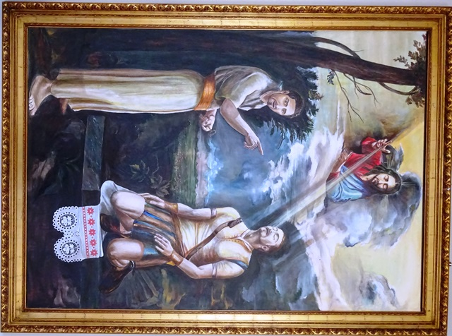
BIBLIJSKO - MOLITVENE ZAJEDNICE
SVETI PETAR I PAVAO

Slide 2
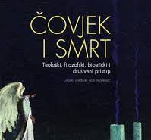
ČOVJEK U SMRTI
Kakvo je iskustvo umiranja? Skupa s drugim živim bićima čovjek dijeli i smrt. Uz bol i svakodnevno iskustvo raspada tijela (dnevno starimo, trošimo se, idemo pomalo ali sigurno prema kraju) čovjek ima i iskustvo smrti. To je za sada umiranje drugih, često naših najbližih, ali jednom ćemo biti suočeni i s činjenicom vlastite smrti. Užas?! Životna tjeskoba. Ili možda stoički odgovor: dok je mene, nema smrti, a kad dođe ona, nema mene. Ili „praktički“ odgovor: na to uopće ne mislim.

Slide 3
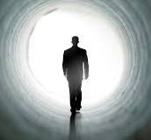
Zagonetka smrti Ali bez obzira na sve odgovore koje dajemo i kojima se tješimo, moramo iskreno priznati da čovjeka tako dugo nećemo riješiti dok stojimo pred zagonetkom smrti. Tako dugo dok nad čovjekovom glavom visi Damaklov mač smrti, čovjek će se pitati ima li smisla biti čovjek. I zato, ako ne razriješimo zagonetku smrt, nismo ništa riješili. To svi znamo i osjećamo. Slobodno možemo reći da je čitava ljudska povijest borba čovjeka protiv smrti, i da je krajnji cilj ljudskih naprezanja, istraživanja i dostignuća: pobijediti smrt.

Slide 4
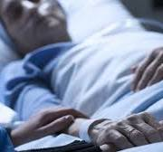
Ali, kako je pobijediti? Ima li čovjek uopće šanse da se to jednoga dana dogodi? Kad god medicina učini koji korak naprijed, odmah nam nekako poraste nada, možda će ipak …. Možda će se ipak jednoga dana riješiti vlastita smrt. Kako zaustaviti apsurd čovjekove sudbine, njegova vlastita smrt. Kako zaustaviti život, kako zaustaviti proces starenja, kako zaustaviti taj nemilosrdni „timer“ našega mozga da ne stari, da stanice ne odumiru (jer su neponovljive i nenasljedive).?

Slide 5
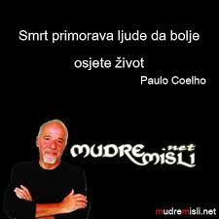
Dodajmo k tome da se sve ovo naše razmišljanje svodilo na činjenicu odnosno pretpostavku da čovjek umire prirodnom smrću. A što je s tolikim naprasnim smrtima, tolikim nesrećama na radnom mjestu, po našim cestama? Što sa smrću izazvanom ljudskom rukom, tolikim ratovima kroz koje je i kroz koje prolazi čovječanstvo, a koji su sve ubitačniji i odnose sa sobom sve više žrtava? Pitamo se stoga: kada bi medicina i riješila problem smrti, zaustavila proces starenja, da li bi se još uvijek riješio problem smrti?

Slide 6
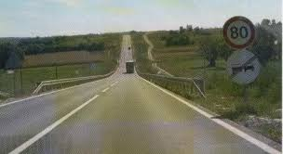
Bljesak kratkotrajnosti
A čovjek je tako kratkovjek, čak u usporedbi s materijalnim trajanjima koja ga okružuju. Gotovo da mu život liči na odbljesak ili sekundu. Kad smo već kod sekundi, uzmimo načas mali računar da vidimo kako izgleda ljudski život predočen brojkama. Ako uzmemo da je prosječan ljudski vijek 60 godina, tada je to: 1.892.160.000 sekundi., znači niti dvije milijarde sekundi. A „timer“ stalno odbrojava nemilosrdno skidajući sekunde. I dok smo računali ove brojke, prošlo je 50 sekundi.

Slide 7
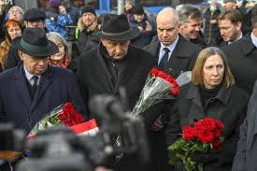
Ako ovoga trenutka imamo oko 30 godina, onda nam preostaje još oko 900 milijuna sekundi, naravno uz pretpostavku da ćemo doživjeti statistički prosjek života. Ako pak uzmemo u obzir samo dane (a oni nam tako brzo prolaze) , onda je brojka još stravičnija: to je tada samo 21.900 dana. Ako imamo 30 godina, onda nam preostaje još oko 11.000 dana u koje trebamo rasporediti ostatak svojega života. No, pokušajmo vidjeti što čovjeka muči u samoj pomisli na smrt.

Slide 8
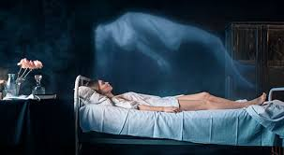
U čemu je apsurd smrti ono što čovjeka u smrti najviše muči i brine jest strah od vlastitog ugasnuća, bojazan i tjeskoba da će zauvijek prestati biti. I to je pravi apsurd smrti. Čovjek je pred uništenjem vlastite egzistencije. To je ono najteže u smrti. Ne boji se čovjek smrti zbog boli koju treba pretrpjeti, jer je spreman podnijeti i najtežu bol, podložiti se i najtežoj operaciji ili nekom drugom medicinskom zahvatu – samo da bi živio. Nema te žrtve ili materijalnog izdatka na koji se čovjek neće odlučiti – samo da bi bio. Samo da nikada ne prestane biti. Čovjek s jezom i užasom odbija posvemašnje razorenje, nepovratno skončanje svoje osobe.

Slide 9
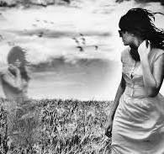
Ne može se nikada pomiriti s činjenicom i prihvatiti da je njegovo biće svedivo samo na materiju, da nije ništa više od animalnog, da ima istu sudbinu i svršetak kao konj, pas ili ptica. Zato se čovjek buni protiv smrti, sve se u njemu buni i opire smrti – najdublje težnje u njemu traže vječnost. Jednako tako ne može smisliti vječni rastanak od onih koje voli i s kojima je životno povezan: roditelja, vlastite djece, bračnog druga… Ali tu ništa ne pomaže. Sva ta dostignuća tehnike i civilizacije ne mogu u njemu smiriti tu pobunu protiv smrti. Ni činjenica što je stekao, niti društveni rang na koji se popeo, niti ono što iza sebe ostavlja, ništa ne može smiriti tu njegovu temeljnu tjeskobu: strah od ugasnuća vlastitog bića, on više neće biti, on više neće postojati.

Slide 10
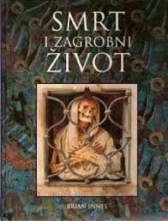
Čovjek želi pobjeći od smrti Upravo iz toga apsurda mrti i nepomirljivosti čovjeka s vlastitim razaranjem njegova bića, rezultiraju na području filozofije, ljudskog razmišljanja, religije i najrazličitije koncepcije rješenja tog apsurda smrti. Zato misao o prekogrobnom životu nalazimo kod svih religija. Zašto Egipćani sahranjuju svoje mrtve u nadi da je smrt prijelaz u drugi život, ostavljajući u njihovim grobovima sve ono što misle da će im na tom putu biti potrebno. Odakle kod orijentalnih religija ideja o reinkarnaciji?

Slide 11
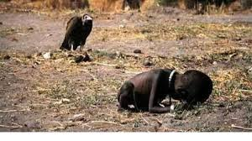
Nisu li to sve vapaji oni najdublje iskre koja tinja u čovjeku, iskra vapaja za vječnošću. Smrt je toliko apsurdna, da kada i ne bi od Boga bio objavljen život iza smrti, čovjek bi ga morao izmisliti. Jer, za razliku od svih drugih bića na ovoj zemlji, čovjek jedini nosi u sebi želju za vječnošću, iskonski nagon da stalno bude, da nikada ne prestane postojati.

Slide 12
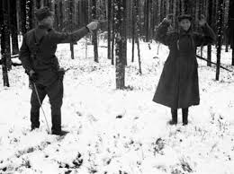
Smisao života Kao što smo u uvodnom dijelu spomenuli, s pitanjem smrti najtješnje je povezan i smisao čovjekova života. Pitanje smisla života integralno spada u razmišljanje o smrti. Zašto živjeti, zašto kvalitetno živjeti ako sve završava uništenjem. Čemu se zavaravati životom koji nije pravi život, već određena često jadna privremenost. Čovjek je najtragičnije biće na ovoj zemlji jer spoznaje tu svoju privremenost koja se zove život.

Slide 13
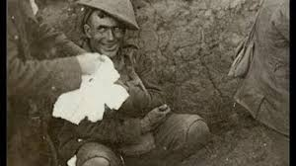
On je jedini svjestan tog svojega besmisla, činjenica da se priroda gadno s njime poigrala. Zašto roditi novo biće na svijet? Zar zato da proživi taj apsurd smrti i besmisao koji živi njegov roditelj. A što da kažemo čovjeku koji je u naponu snage spoznao da je obolio od neizlječive bolesti i da, ako postoji samo ovozemaljski život, onda pred njim ne stoji više nikakav život. Ne vrtimo li se u začaranom krugu besmisla?

Slide 14
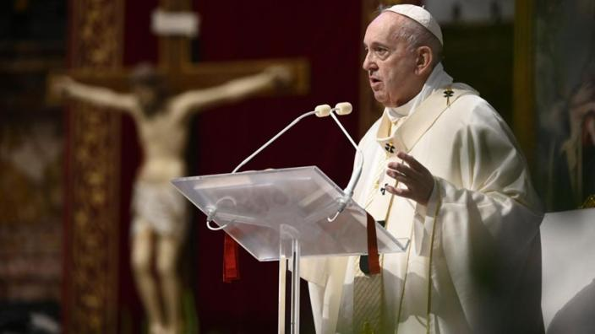
Ima li Crkva odgovor? Što Crkva danas može pružiti kao odgovor suvremenom čovjeku i nije li ona nemoćna kao i svi ostali? Ta i njezini su članovi samo ljudi koji umiru i koje svakim danom sahranjujemo. Kad bi Crkva nosila samo ljudske odgovore na čovjekov apsurd smrti, bila bi isto tako nemoćna kao i svi drugi. No, njezino je izuzetno mjesto i poslanje upravo stoga što današnjem čovjeku nosi Božju poruku o životu, smislu života i njegovoj smrti. To je poruka koja do kraja oslobađa, koja pred čovjekov život stavlja novi predznak, predznak smisla, radosti i vrijednosti.

Slide 15
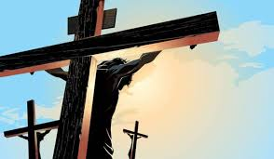
Smrt je pobijeđena Temeljna je Božja poruka koju Crkva govori i svjedoči današnjem čovjeku: smrt je već pobijeđena. I to je pobijeđena u svojoj najvećoj oštrici, a to je da, usprkos biološkom umiranju čovjeka, ona ne može uništiti njegovo biće. Ona označava samo prijelaz iz jednog života u drugi. A ta se pobjeda dogodila u Isusu Kristu. On je pobijedio smrt i obeskrijepio je u njezinoj razornoj moći. Iz njegove poslušne smrti na križu izrastao je život, život za sve ljude. Po njemu smo, kao njegova braća i sestre , svi postali sinovi uskrsnuća. On se očitovao svojima kao pobjednik smrti, očitovao se ŽIV. I svakom je čovjeku pribavio taj dar uskrsnuća, svakog je čovjeka oslobodio razornog djelovanja smrti. I to je božanska istina o čovjeku. Istina sigurna i ne prevarljiva. I to je, i jedino to, pravi odgovor na zagonetku smrti i apsurd smrti.

Slide 16
Evo svjedočanstva Božje riječi:
1 Kor 15,3-8

Slide 17
1 Kor 15, 12-16

Slide 18
1 Kor 15 20-26

Slide 19
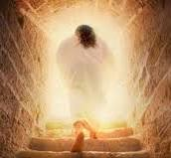
Koje li poruke, koje li nade? A koje li garancije: Sam Bog koji je uskrsnulog Krista očitovao svijetu, jamči i za našu pobjedu nad smrću. Ima li veće sigurnosti. A ako je tako, onda život ima smisla, onda ima smisla biti čovjek, onda je lijepo biti čovjek, onda ima smisla roditi na ovaj svijet novoga čovjeka, jer se ima na što roditi i jer ima zašto živjeti. Onda svaki čovjek ima smisla, pa i onaj koji je spoznao da je obolio od opake i neizlječive bolesti.

